Slide 1
Prezentacja rozszerzeń do projektu wyboru oferty pracy
Barbara Doncer
Piotr Magiera

Slide 2
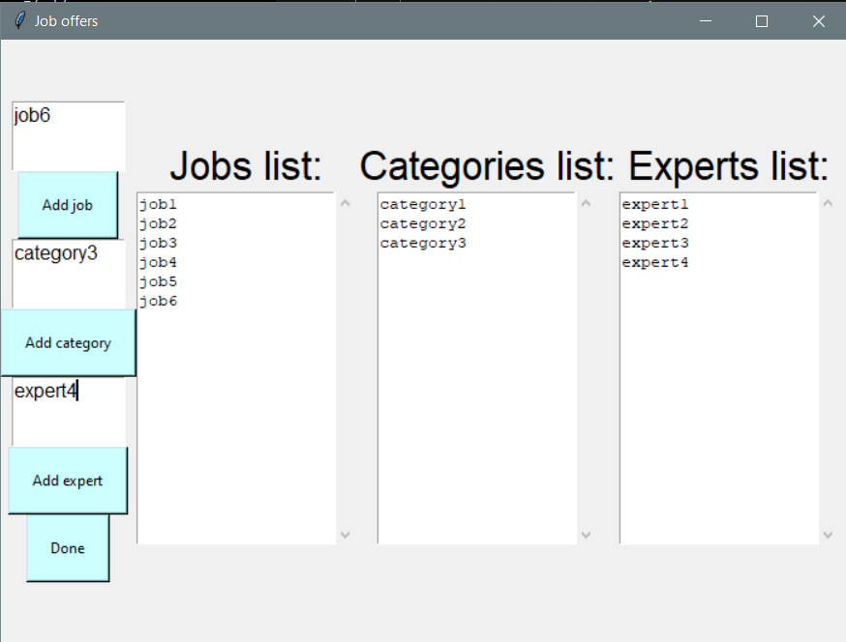
Ekran dodawania ofert – dodane jest tu wpisywanie ekspertów oraz kategorii

Slide 3
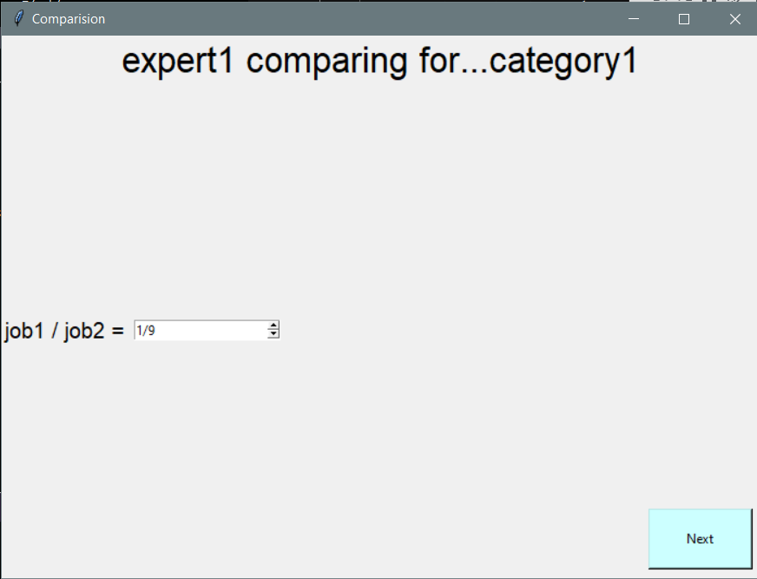
Ekran porównywania ofert względem cech – dodane jest porównywanie per expert

Slide 4
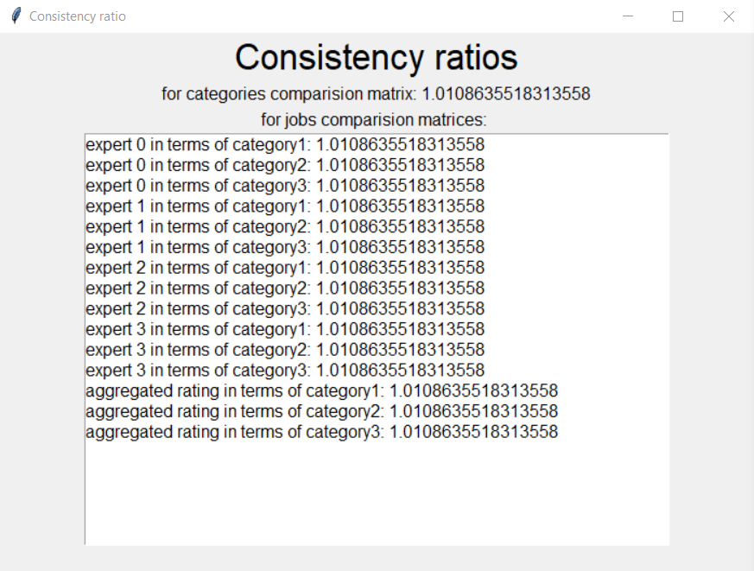
Ekran współczynników spójności – dodane współczynniki per expert

